Slide 1

SMT防错料系统
JIMI
--几米物联自动化部
SMT
2018
REPORT

Slide 2
自动化部
jimi
团队：高素质、高水平、高效率
目标：提高产品质量、减少人工成本、提高生产效率
Notes:
几米物联自动化部拥有一批高素质、高水平、高效率的人才。是一个软/硬件、机械、技术支持等兼备的团队。
部门主要以智能制造为基准，为客户实现提高产品质量、减少人工成本、提高生产效率为目标。提供相应的生产流程优化方案、生产工艺的智能化设备、生产过程的信息化管理系统等。

Slide 3
成功
案例
01
SMT防错料系统
02
无人仓库
解决SMT生产过程人工产生的错误，大幅度提高生产质量和速度
与机械叉车，机械臂相结合，实现仓库入库，出库，盘点等操作的自动化
03
MES系统
04
电池自动包胶机
制造企业生产过程执行管理系统
自动取料、包胶、下料，实现自动化，大幅度提高产量
Notes:
团队的成功案例有：
SMT防错料系统 提供精准便捷的解决方案，将SMT生产工艺从传统的人工发料上料等低效率错误率高的困境中逃脱。节省生产操作人员，简化生产操作，提高生产用料的准确度。
无人仓库 AGV与机械臂的协同合作，无人仓库系统的任务管理来进行入库、出库、盘点等操作。解决原各原料仓、半成品仓、成品仓人员过多、时效性差、准确度不太高的困难。
MES系统 即制造企业生产过程执行管理系统，此系统可为工厂提供生产数据管理、质量管理、生产过程控制、数据集成分析等功能，为企业打造一个扎实、可靠、全面、可行的制造协同管理平台。
电池自动包胶机 自动取料、包胶、下料。实现智能机械取代人工操作，从质量和产能上提高了数倍的提升。

Slide 4
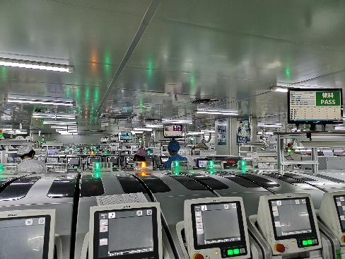
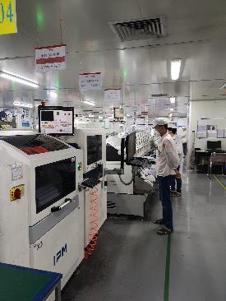
SMT防错料产线运行实景

Slide 5
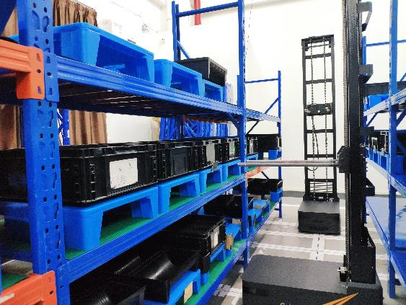
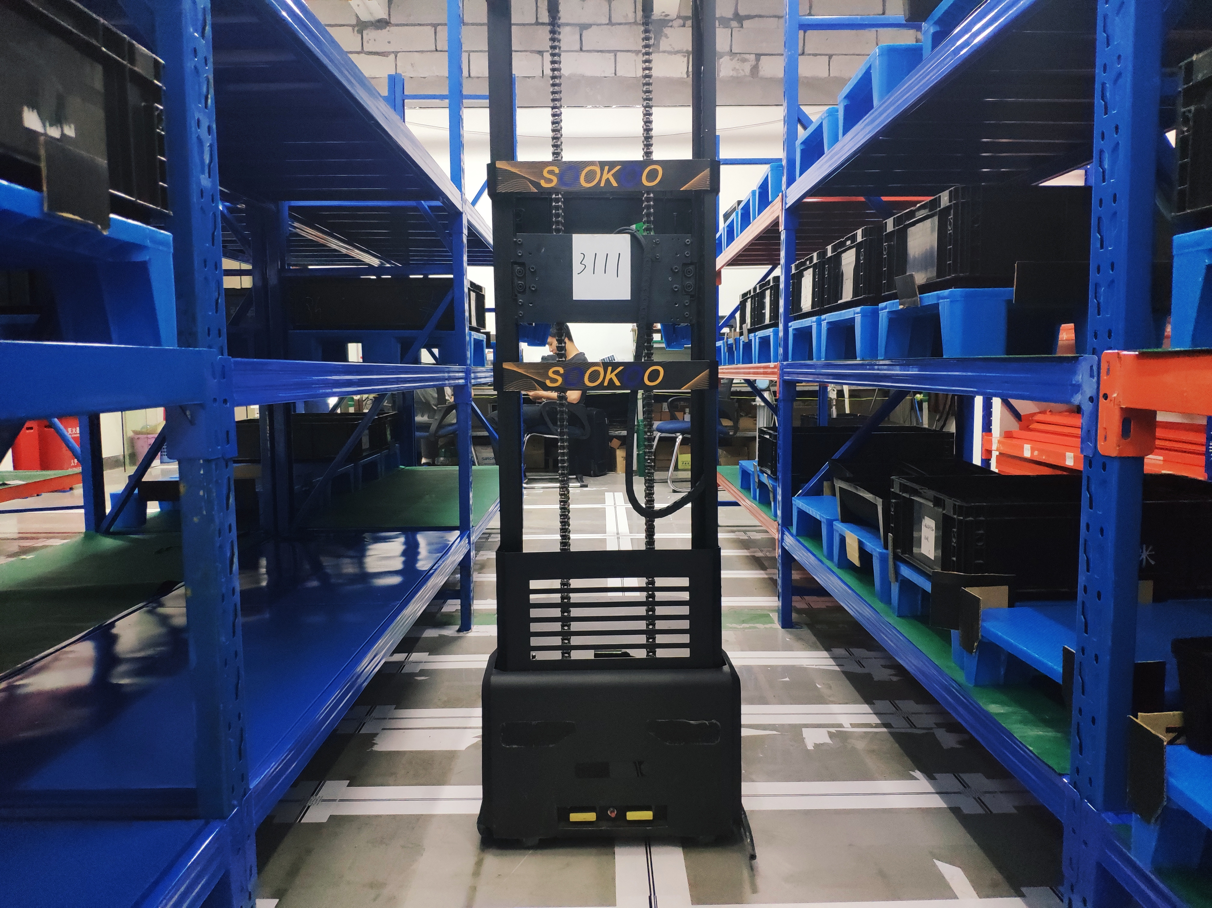


无人仓库运行实景

Slide 6
SMT防错料系统
JIMI
SMT

Slide 7
SMT传统生产工艺
发料异常
上料异常
换料异常
产量
质量
记录异常
客户追溯异常
操作流程异常
Notes:
传统SMT生产工艺弊端
发料异常 仓库给SMT产线发料时，容易造成料号错误、漏发、多发等现象；
上料异常 SMT生产线上料时，全程使用人工核对站位表的方式，当站位过多时因为人为因素导致上错料时的概率增大；
换料异常 SMT操作员换料时没有仔细核对物料，完成后如IPQC没有及时巡检确认，极易导致换料异常；
记录异常 上料与换料记录均使用人工填写纸质报表的方式，作业员可能因各种因素导致SMT用料记录错误或漏写记录；
客诉追溯异常 发生异常时无法及时追溯异常原因，无法生成生产用料明细。
操作流程异常 无法监管操作员、品管是否有按流程操作。
机：机器参数错误
料：站位表错误
用料错误
料号过长，相似度高
存放与其它元件混淆
法：仅靠操作员目检
环：部门之间缺乏监管
上料前发料不准确
上料后不首检就生产
换料前上料不准确
换料时料号不准确
换料后没有核料
人：对操作不熟练
缺少前期培训和指导
工艺执行不规范
作业标准不完善

Slide 8
SMT防错料系统目的
提高生产效率
软件检验代替人工目检
01
简化流程
.
杜绝现场作业物料出错
02
预防生产质量重大事故产生
03
保障作业质量

Slide 9
SMT防错料系统优势
员工权限明确
质量
产量
流程清晰明朗
产线实时监控
日志记录 问题追溯

Slide 10
SMT防错料系统结构
后台管理系统
仓库料盘标签打印系统
用户管理.
站位表管理
报表生成
报警配置管理
打印料盘标签（需扫描员工工号）
打印记录保存
中央控制模块
SMT
产线车间实时监控
接驳台+报警灯：实时出错报警
防错料系统
上料
换料
核料
全检
数据大屏
报警
移动APP客户端
生产报表公众号
检查用料是否正确
保留操作记录
错料报警
流程报警
查看产线生产情况.
Notes:
本项目为SMT防错料系统，主要研发工作分为硬件设计和软件设计，
软件方面分为后台管理系统、中央控制模块、防错料系统APP、车间产线实时监控系统、生产报表实时查看公众号、仓库料盘标签打印系统以及中央控制系统的软件部分6大模块。
硬件方面，使用树莓派搭配红外感应器、报警灯、一个连接着贴片机之间的接驳台电源的继电器、小型显示屏共4个外设构成中央控制系统的硬件部分。下面具体描述各模块的功能：

Slide 11
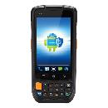
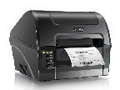


硬件设备
中控设备套件
几米物联供应
硬 件
打印机
手持PDA
博思得C168/200S或300S
优博讯I6300A(支持二维码，条形码)
服务器
计算机
CPU:E5以上 内存:16G DDR4 硬盘:1T*2 SAS RAID 网卡:双网卡
CPU:I5 内存:8G 硬盘:250G 显示器:1080P

Slide 12
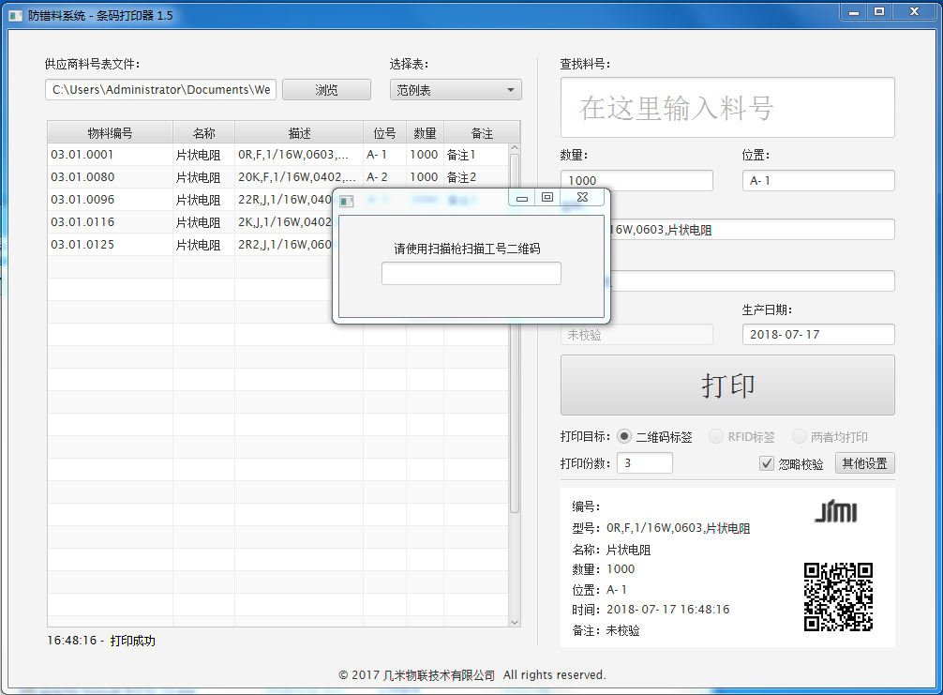
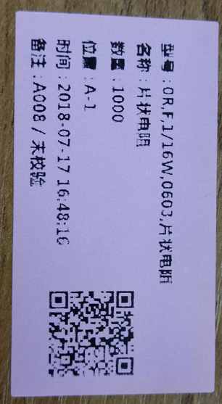
仓库料盘标签打印系统
打印机软件
支持excel文件读取模板
操作与工号绑定
操作日志记录
标签（含二维码）
Notes:
SMT防错料系统核心模块之一，可以为每一个料盘打印一个唯一标识符。它作为一款桌面应用运行在仓库电脑中，界面友好，操作简单，为仓库打印料盘标签的工作人员提供了巨大便利。该系统要求导入一份事先按照约定格式编写好的物料Excel表格，才能进行标签打印，这样设计的好处显而易见，从根处杜绝了错误的物料的产生。该系统支持二维码方式打印以及RFID标签的写入。其次，由于仓库打印标签的工作人员通常不止一个，所以该系统还要求打印标签前工作人员必须扫描自己的工牌二维码，这样即使真的出现打印错误的现象也可以马上追溯到事故负责人。

Slide 13
后台管理系统
用户管理
站位表管理
01
02
——明确员工权限
——站位信息清晰.
报警配置管理
03
报表生成
04
——个性化报警
——筛选信息，一键生成
Notes:
后台管理系统亦是SMT防错料系统的核心模块之一，该系统提供了员工管理、站位表管理、报表查看以及下载、实时柱形图显示等功能。
工程人员可以使用该系统进行工单的上传、开始、结束、作废操作，还可以随时查询各类报表或下载直接打印，以及修改员工数据，打印员工工牌加密的二维码、修改各产线中央控制系统的参数等操作。该系统还支持权限向下分配，车间主管可以把添加各类不同权限的管理员分配给下属进行操作。

Slide 14

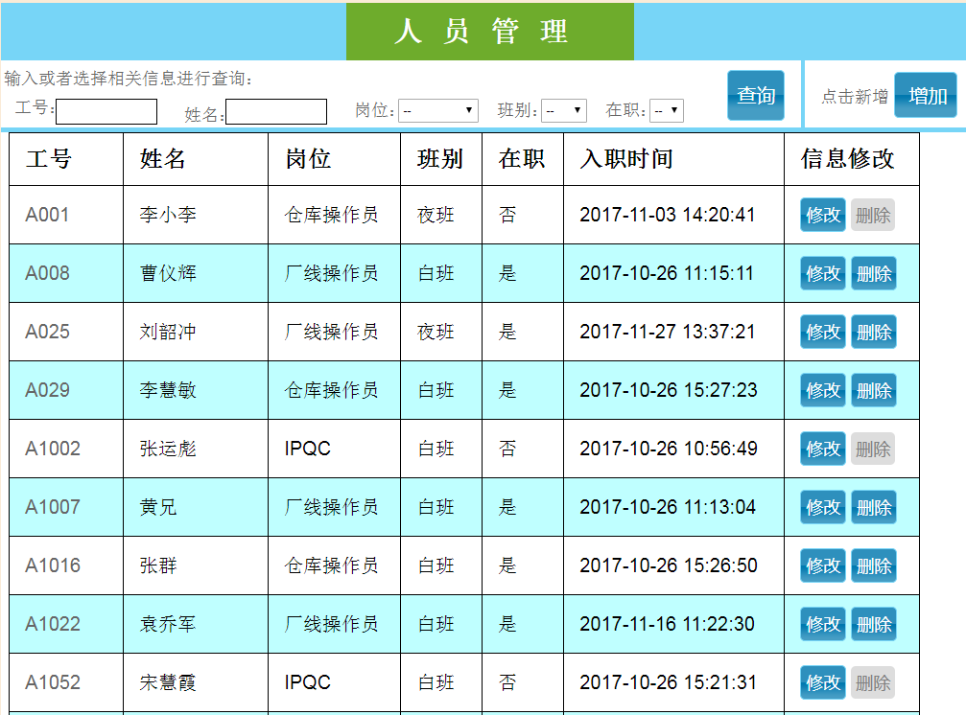
人员管理
人员管理
整合信息源，员工信息一目了然
方便快捷的查询功能，简化工作流程
权限分级、一站式设置修改
人
工
管
理
Notes:
人员管理：
整合信息源，员工信息一目了然
方便快捷的查询功能，简化工作流程
权限分级、一站式设置修改

Slide 15
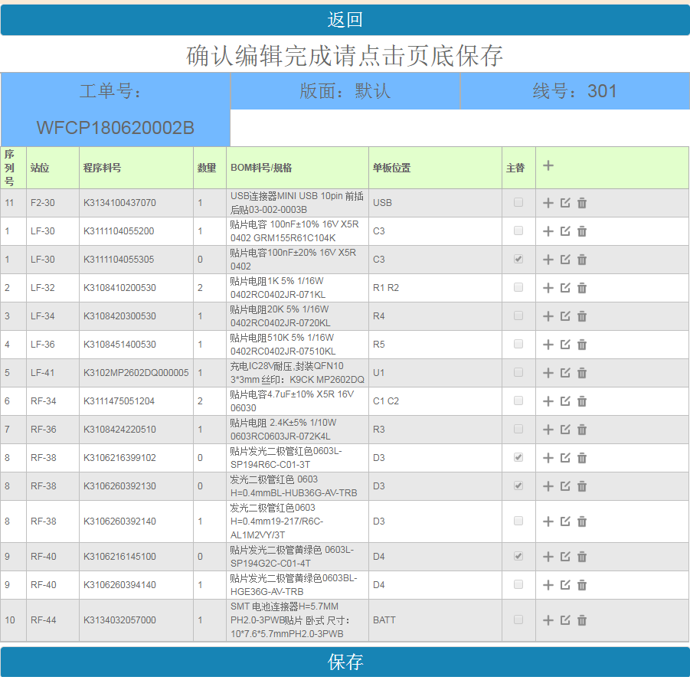

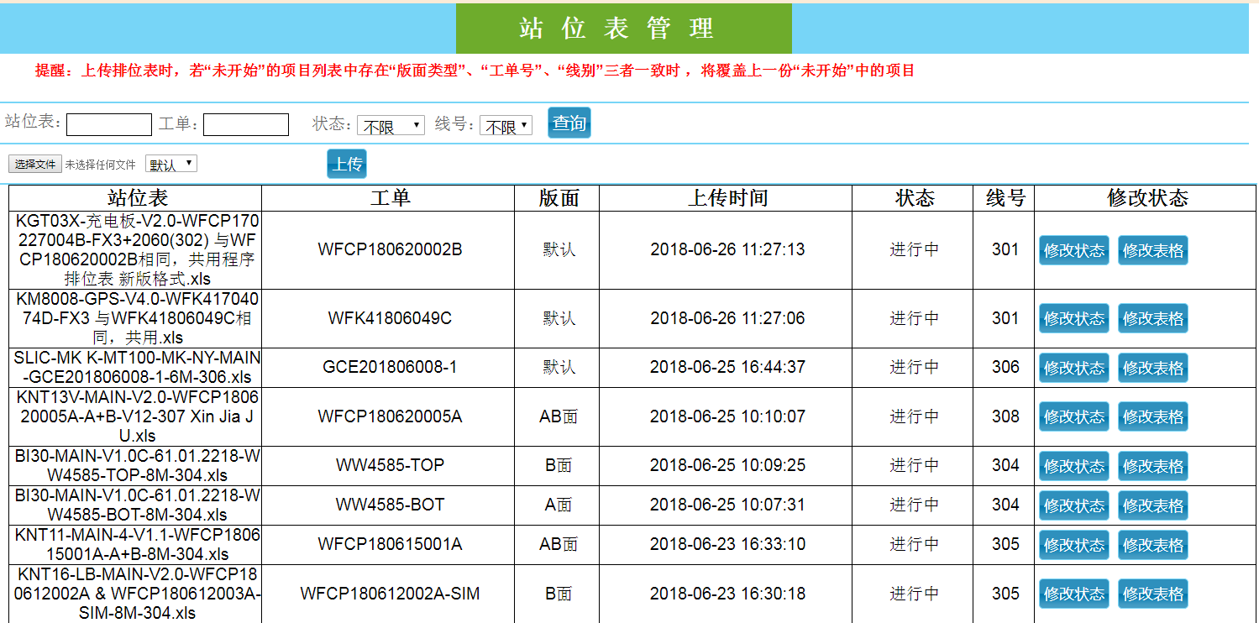
站位表管理
站位表管理
本地上传、自动格式化表单
在线编辑，轻松更改表单状态
查询过滤，所需内容唾手可得
Notes:
站位表管理：
本地上传、自动格式化表单
在线编辑，轻松更改表单状态
查询过滤，所需内容唾手可得

Slide 16

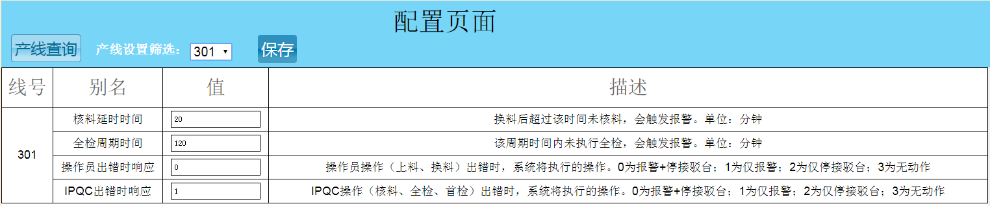
报警配置管理
报警配置管理
一键查询
产线报警个性化

Slide 17

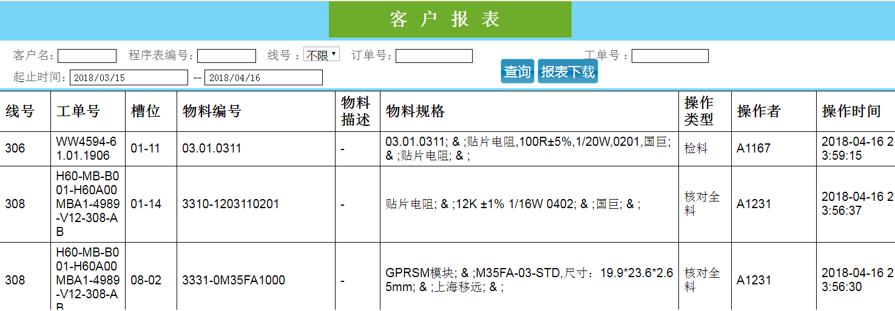
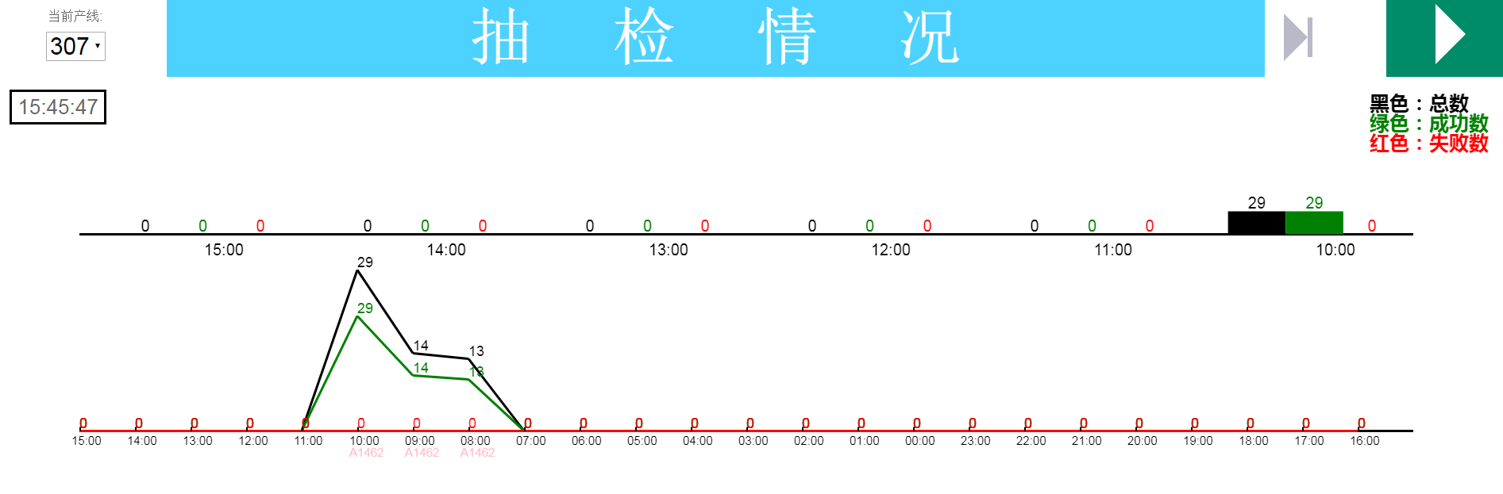
报表生成
报表
报表查询、生成下载
丰富的过滤规则、高效查找指定报表
实时表格显示，产线状态一目了然
客户
报表
展示
产线
实时
情况
Notes:
报表生成：
报表查询、生成下载
丰富的过滤规则、高效查找指定报表
实时表格显示，产线状态一目了然

Slide 18
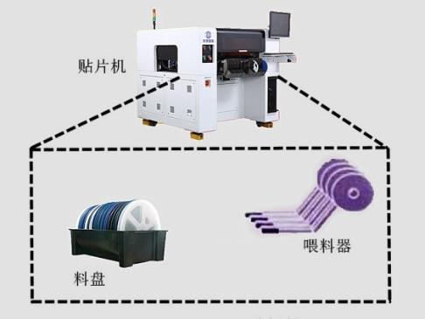
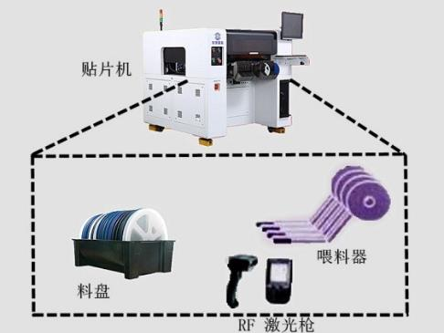
移动APP客户端使用场景
应用前
应用后

Slide 19
移动APP客户端功能
检料出错报警
核对站位与料盘的二维码，杜绝上料、换料错误
日志记录
记录每一步骤的详细信息及操作人，便于追溯出错原由
流程不规范报警
扫描前一步骤与现在进行步骤对比，杜绝流程不规范
Notes:
该APP运行在一台基于Android系统的手持一体机上（该一体机自带条码识别器），车间工作人员、IPQC、仓库出入库工作人员将人手一台该设备，随时进行物料校验。
该APP还有一个重要的功能，它还会自动记录每一次校验的结果，当作日志写入SMT防错料系统数据库中，为后面将描述的各大模块提供报表数据来源。
另外值得一提的一个重要功能是，系统检测到工作人员两次扫描的物料不一致时会发送信号给中央控制系统，中央控制系统会停止接驳台运转并发出亮起警报灯。除此之外，APP还具有工序检测和扣除物料库存的功能，即保证了校验物料时严格按照生产流程顺序进行，从而实现了物料的跟踪功能。

Slide 20
APP用户——职责分明
APP
品质管理员
首检
核料
全检
仓库管理员
发料
生产管理员
上料
换料
全检

Slide 21
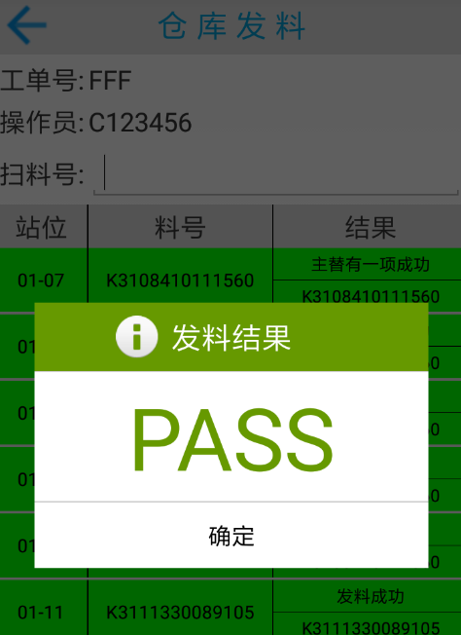

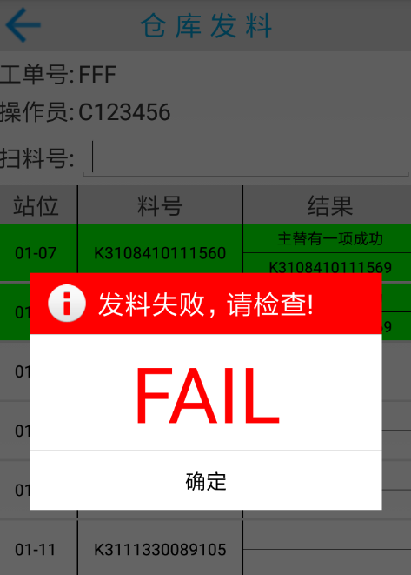
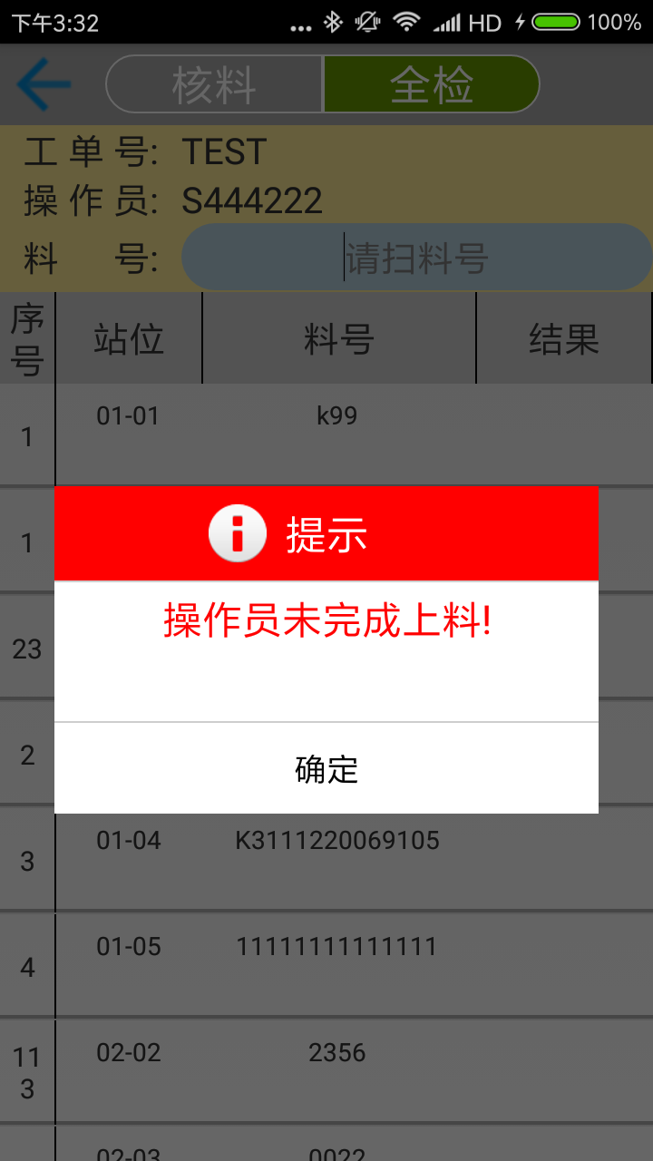
移动APP运行图
SMT移动客户端
—— 规范流程
错误报警
Text here
成功
失败报警
流程错误提示

Slide 22
车间产线实时监控
上料
换料
核料
全检
规定时间
未核料
未定时全检
未上料
未首检
未首检
错 料
核料成功
全检成功
上料成功
未 核
换料成功
Notes:
该系统作为一款桌面应用运行在每一条产线的电脑中，用于向操作员或前来巡视的主管或客户实时展示精确到每一个站位每一种操作的正确与否，提高生产的透明度，减少错误的发生。该系统有一个重要的功能，即是它会周期检查换料操作之后的站位是否在一定时间内有IPQC进行过校验操作，它还会周期检查IPQC是否有进行该条产线的全检操作，如果有任何一种操作没有进行，则会发送信号给中央控制系统，令产线接驳台停止运转并亮起警报灯。

Slide 23
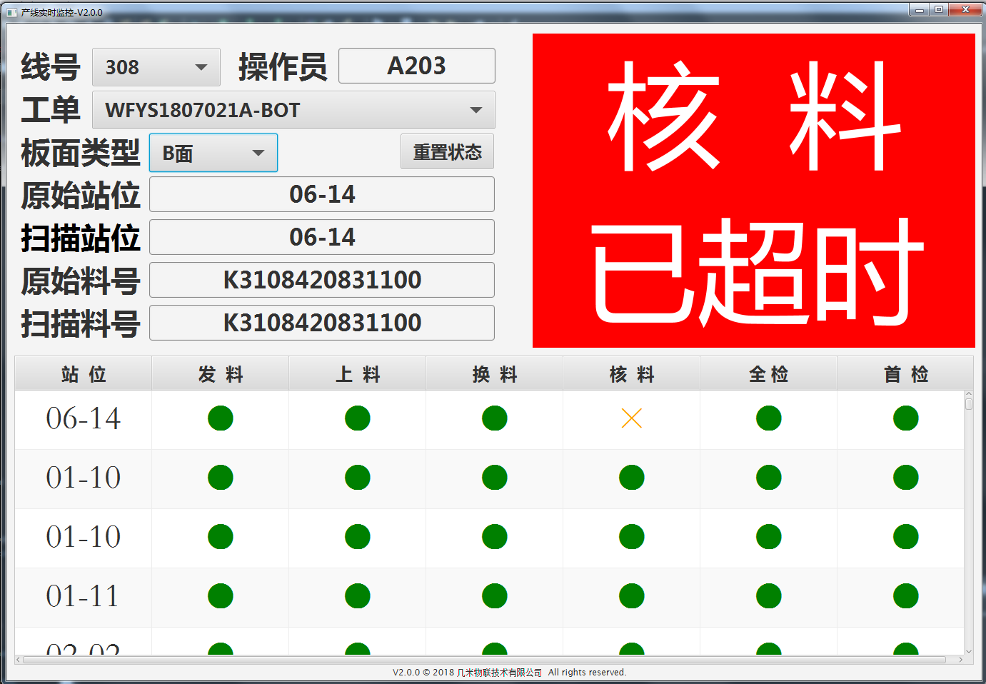

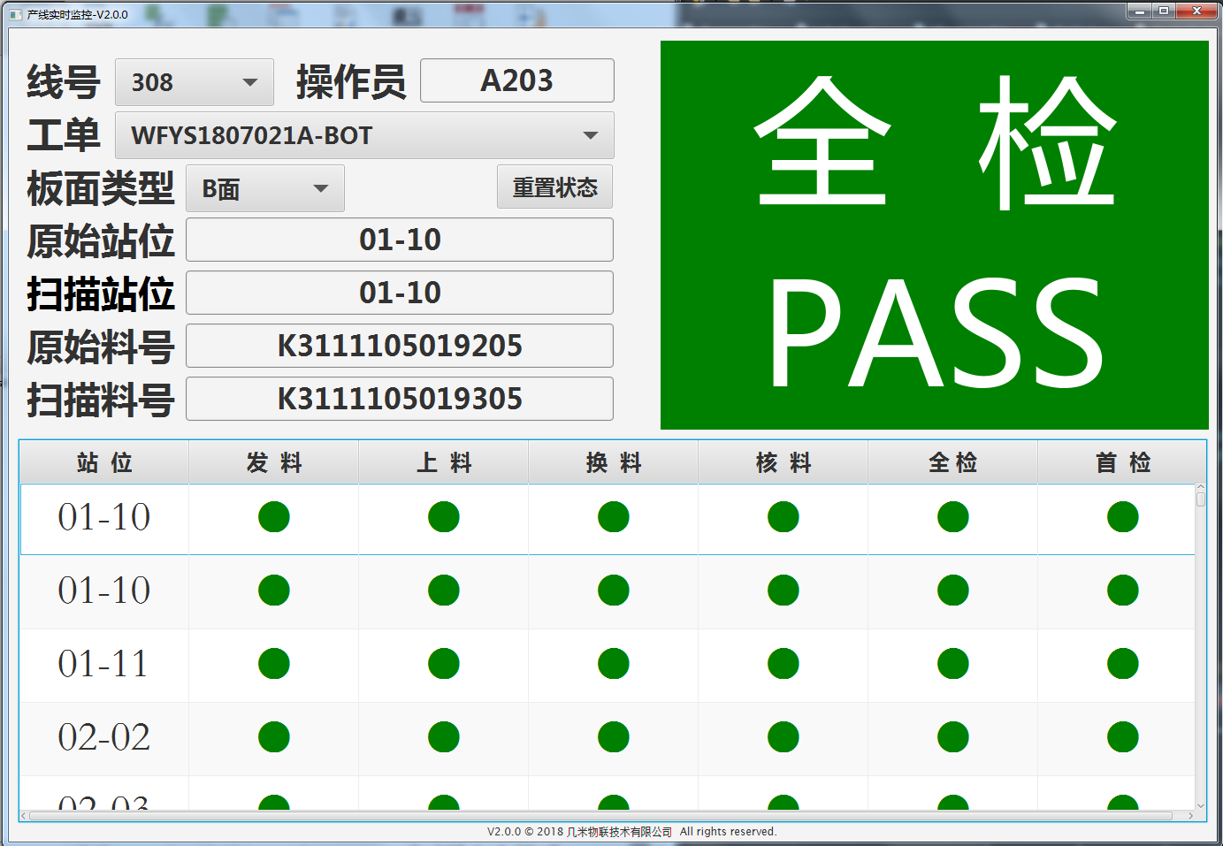
实时监控系统——桌面端
实时监控系统
支持大屏、远程实时监控，灵活快捷
发生错误，系统会立即利用报警灯、接驳台启停装置发起警报、中断生产，实现了真正自动化
成功
出错：核料超时

Slide 24
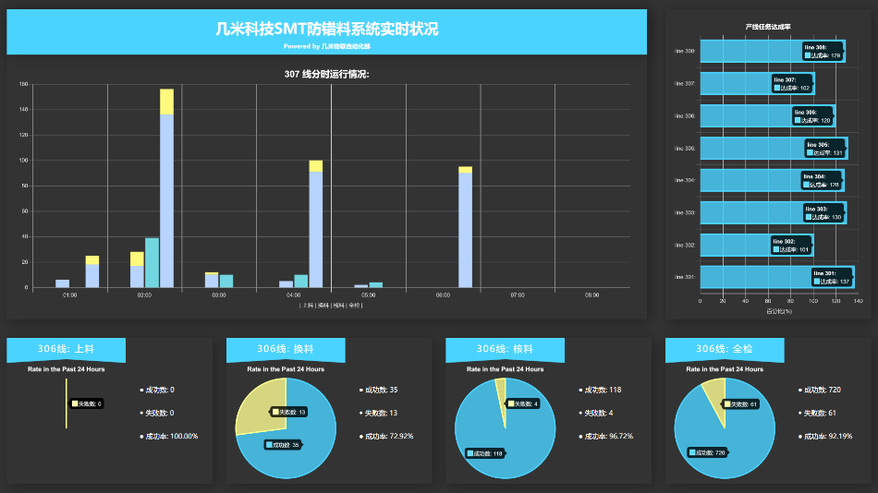

产线实时监控系统——数据大屏
数据大屏
—— 实时统计
产线情况一目了然

Slide 25
中央控制系统
接驳台
报警灯
防错生产
Notes:
中央控制（以下简称中控）为SMT防错料系统的核心模块之一，它提供的功能有启动和关闭报警灯、统计并显示通过接驳台的PCB板数目、控制连接着贴片机的接驳台的电源开关三大功能。中控是一个嵌入式Linux设备，其硬件部分由树莓派搭配红外感应器、报警灯、一个连接着贴片机之间的接驳台电源的继电器、小型显示屏共4个外设构成；其软件部分运行在Linux系统中，它时刻保持着与某一条产线的SMT防错料APP、车间产线实时监控系统以及远程服务器的网络通信，随时接收来自各方的信号指令。除此之外，中控还具有断线重连机制、超时重连机制。

Slide 26
报警机制
报警流程
出错
结束
接驳台停？
报警灯亮？
解决问题
接驳台恢复
报警灯恢复

Slide 27

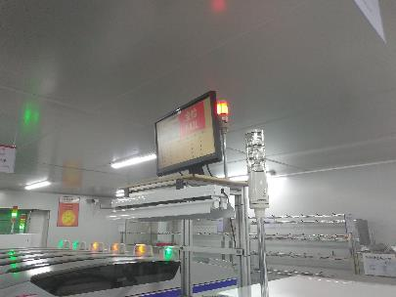
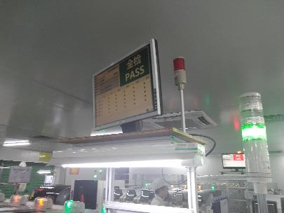
中央控制系统——报警
SMT中央控制系统
——报警实景图
出错报警
成功通过

Slide 28
发料流程对比
产线收料
发料到产线
人工核料
发料
产线
人员对比效率低
料号的相似度高容易导致对比结果出错
核料
根据套料单
仓库取料
取料
核料
机器核料
速度快，瞬间得到结果
软件对比不出错

Slide 29
上料流程对比
上料贴片机
人工根据站位、
站位表选择物料
上料
人工查看站位
人员对比效率低
料号的相似度高容易导致对比结果出错
容易看偏
站位
选料
APP扫描站位
APP扫描物料
不会看偏
不用担心选错料
软件自动对比
站位
选料

Slide 30
换料流程对比
人工检测换料结果
成功换料
人员对比效率低
料号的相似度高容易导致对比结果出错
取下旧料盘
换上新料盘
旧料盘
新料盘
对比
成功
站位
旧料盘
新料盘
对比
核料
APP扫描站位
APP扫描旧料盘
APP扫描新料盘
软件对比
规定时间
QC核料
速度快，瞬间得到结果
软件对比不出错
流程监管

Slide 31
核料流程对比
根据站位表校验物料编号是否一致
查看站位
手工记录
核料成功
人工易看错
容易出错
使用纸质档，难以管理和存储
容易记录出错
站位
核对
记录
成功
站位
物料
对比
记录
报警
APP扫描站位
APP扫描物料
软件对比
自动记录
出错自动报警
换料后未按时核料会报警
不会看偏
速度快，瞬间得到结果
软件对比不出错
无纸化
不会出错
及时通知操作人员处理错误

Slide 32
全检(首检)流程对比
根据站位表校验物料编号是否一致
查看站位
手工记录
全检(首检)成功
人工易看错
容易出错
使用纸质档，难以管理和存储
容易记录出错
站位
核对
记录
成功
物料
对比
记录
报警
APP扫描物料
软件对比
自动记录
出错自动报警
换料后未按时核料会报警
速度快，瞬间得到结果
软件对比不出错
无纸化
不会出错
及时通知操作人员处理错误

Slide 33
使用前后耗时对比

Slide 34

未来！一起见证
jimi
Let's witness together in the future

Slide 35
生产出错原因
机
料
法
环
人
参数设置错误
站位表错误
检验仅靠人工目检
部门之间缺乏监管
操作不熟练
用料错误
工艺执行不规范
Notes:
机：机器参数错误
料：站位表错误
用料错误
料号过长，相似度高
存放与其它元件混淆
法：仅靠操作员目检
环：部门之间缺乏监管
上料前发料不准确
上料后不首检就生产
换料前上料不准确
换料时料号不准确
换料后没有核料
人：对操作不熟练
缺少前期培训和指导
工艺执行不规范
作业标准不完善

